Slide 1
第2章 线性表

Slide 2
[内容提要]
1.线性表的定义、逻辑结构特点及基本运算
2.线性表的顺序存储结构及基本运算
3.线性表的链式存储结构及基本运算
4.数组的逻辑结构定义及其存储方式
5.线性表的应用示例

Slide 3
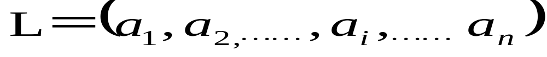
2.1 线性表的定义
线性表：n(n≥0)个具有相同特性的数据元素的有限序列。
其中：n表示线性表的长度，即数据元素的个数。n=0时表为空表。n>0时表通常记为:

Slide 4
线性表的元素的含义
每个数据元素的具体含义，在不同线性表中各不相同，它可以是一个数、或一个符号，也可以是一个记录，甚至是其它更复杂的信息。

Slide 5
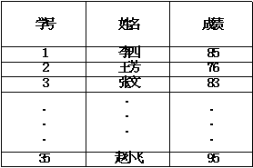
线性表的元素的含义
如右图所示的学生成绩表也是一个线性表，其中数据元素是每一个学生所对应的一行信息，即包括学号、姓名、成绩共三个数据项
数据元素

Slide 6

线性表的特点
在线性表中的元素之间存在一对一的关系。所以，线性表的逻辑结构是线性结构。

Slide 7
2.2 线性表的顺序存储结构
在内存中开辟一片连续的存储空间，用一组连续的存储单元依次存放线性表的数据元素，这种存储方式叫做线性表的顺序存储结构，简称顺序表。

Slide 8
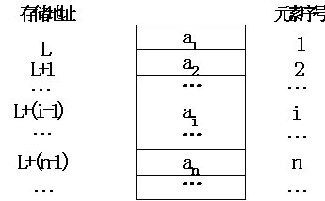
顺序存储结构的特点
在逻辑上相邻的数据元素，它们的物理位置也是邻接的。即线性关系利用物理上的相邻关系来体现。

Slide 9
顺序存储结构的特点
线性表中第i个数据元素的存储位置是：
LOC(ai)=LOC(a1)+ (i-1)*m
其中，m表示每个元素占用的存储单元个数
线性表的顺序存储结构是一种随机存取的存储 结构（可以随机存取顺序表中任意一个元素）。

Slide 10
顺序表的类型定义
typedef struct
{int v[Maxsize];
/*存放线性表元素的数组，类型可以变化*/
int len; /*表示线性表的长度*/
}sqlist;
/* sqlist是数据类型，此处表示线性表的顺序存储结构*/

Slide 11
顺序表的图示
V数组下标
内存
元素序号
数据元素不是简单类型时,可定义结构体数组
0
a1
1
1
a2
2
例 typedef struct card
{ int num;
char name[20];
char author[10];
char publisher[30];
float price;
}DATATYPE;
DATATYPE library[M];
n-1
an
n
备用空间
Maxsize -1

Slide 12
顺序表上的基本运算
一、求线性表的长度
int lenth(sqlist *L)
{int lenth;
lenth=(*L).len；
return(lenth); /*返回线性表的长度*/
}

Slide 13
二、插入算法
线性表的插入运算是指在线性表的第i个数据元素之前插入一个新的数据元素，使长度为n的线性表：
(a1, …, ai-1, ai, …, an)
变为长度为n＋1的线性表：
(a1, …, ai-1, x, ai, …, an)
顺序表上的基本运算

Slide 14
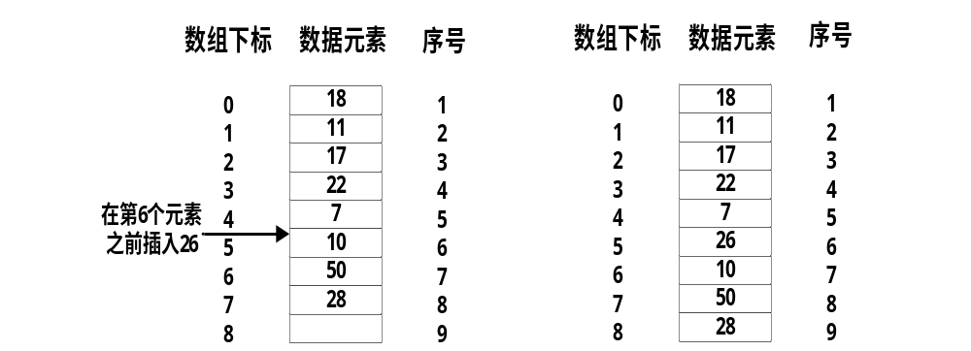
顺序表上的插入运算

Slide 15
V数组下标
内存
元素序号
V数组下标
内存
元素序号
0
a1
1
0
a1
1
1
a2
2
1
a2
2
x
i-1
ai
i
i-1
i
i
ai+1
i+1
i
ai
i+1
ai+1
n-1
an
n
n-1
an-1
n
n
n+1
n
an
n+1

Slide 16
顺序表的插入算法
(1)判断线性表的存储空间是否已满，若已满，则进行“溢出”处理。
(2)检查i值是否超出所允许的范围（1≤i≤n+1），若超出，则进行“超出”处理。
(3)将线性表的第i个元素和它后面的所有元素均后移一个位置。
(4)将新的数据元素写入到空出的下标为i-1的位置上。
(5)线性表的长度增加1

Slide 17
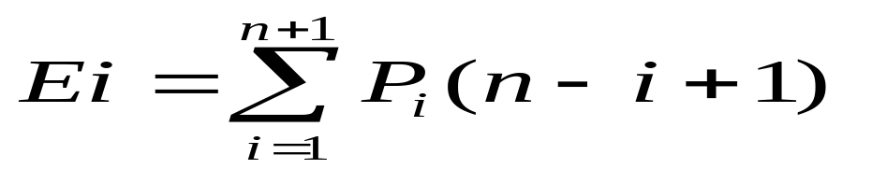
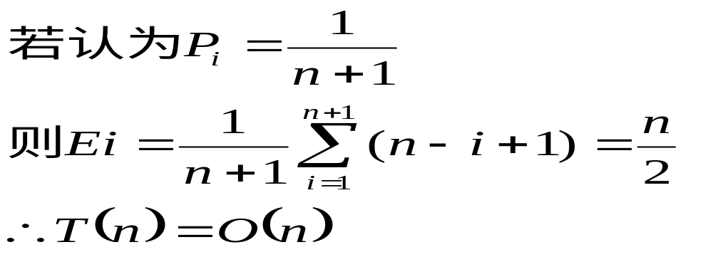
插入算法的算法时间复杂度
假设在第i个元素之前插入一个元素的概率为Pi，所需移动数据元素的平均次数为：

Slide 18
插入算法的算法时间复杂度
插入算法主要执行时间都在移动数据元素的循环上，该语句循环执行的次数为n-i+1
当i=n+1时，移动次数为0；
当i=1时,移动次数为n，
该算法在最坏情况下时间复杂度为O(n)
在最好情况下时间复杂度为O(1)。

Slide 19
顺序表上的基本运算
三、删除操作的实现
线性表的删除运算是指将线性表的第i个数据元素删去，使长度为n的线性表
(a1 ,...,ai-1 ,ai ,ai+1 ,...,an )
变成长度为n-1的线性表
(a1 ,...,ai-1 ,ai+1 ,...,an )

Slide 20
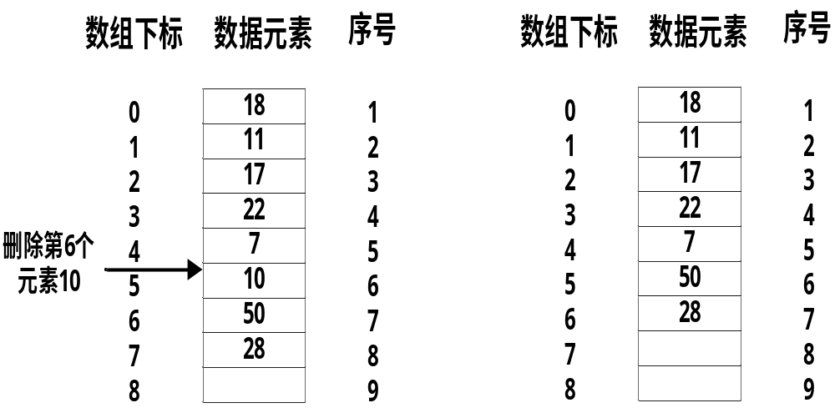
顺序表上的删除运算

Slide 21
V数组下标
内存
元素序号
V数组下标
内存
元素序号
0
a1
1
0
a1
1
1
a2
2
1
a2
2
i-1
ai
i
i-1
ai+1
i
i
ai+1
i+1
i
ai+2
i+1
n-1
an
n
n-2
an
n-1
n
n+1
n-1
n

Slide 22
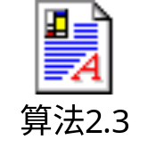
顺序表的删除算法
算法思路：
1.判断i值是否超出所允许的范围(1≤i≤n），若是，则进行“超出范围”处理；
2.把第I 个元素赋给y ;
3.把第i个元素后的所有元素依次向前移动一个位置；
4.线性表长度减1。

Slide 23
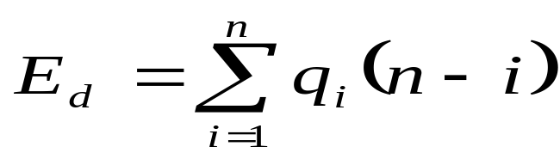
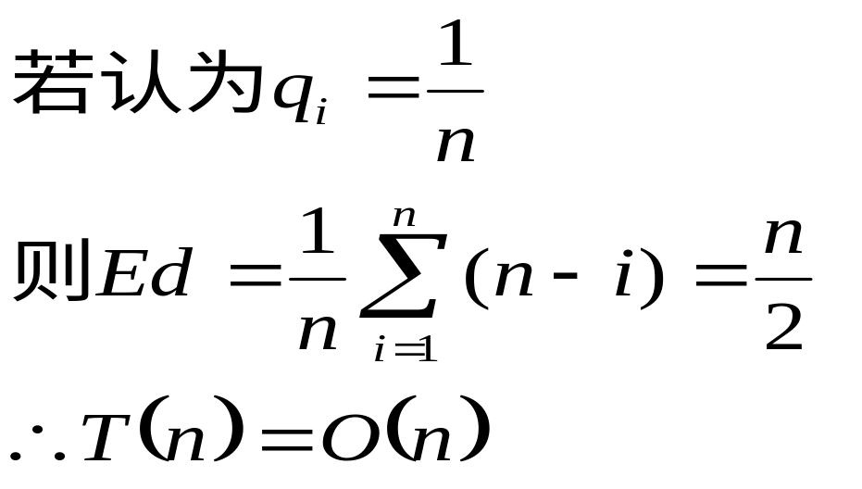
删除算法的算法时间复杂度
假设删除第i个元素的概率为qi，所需移动数据元素的平均次数为：

Slide 24
删除算法的算法时间复杂度
删除算法主要执行时间都在移动数据元素的循环上，该语句循环执行的次数为n-i
当i=1时，移动n-1 个，
当i=n时，不需移动，
该算法在最坏情况下时间复杂度为O(n)
在最好情况下时间复杂度为O(1)。

Slide 25
顺序表上的基本运算
四、查找
线性表的查找是指找出数据元素x在表中的位序号，若v[i]==x,则算法返回值为i+1，若不存在数据元素x则返回0

Slide 26
顺序存储结构的优缺点
优点：
1.随机存取元素容易实现，根据定位公式容易确定表中每 个元素的存储位置，所以要指定第i个结点很方便。
2.简单、直观

Slide 27
顺序存储结构的特点
缺点：
1.插入和删除结点困难
由于表中的结点是依次连续存放的，所以插入和删除一个结点时，必须将插入点和删除点以后的结点向后或向前依次移动。
2.扩展不灵活
建立表时，若估计不到表的最大长度，就难以确定分配的空间，影响扩展。
3.容易造成浪费
分配的空间过大时，会造成预留空间浪费。

Slide 28
2.3 线性表的链式存储结构
用一组任意的存储单元存储线性表的数据元素（这组存储单 元可以是连续的，也可以是不连续的），数据元素之间的逻辑关系借助指示元素存储位置的指针来表示，这种存储方式叫做线性表的链式存储结构，简称链表。
27

Slide 29
例 线性表 (ZHAO,QIAN,SUN,LI,ZHOU,WU,ZHENG,WANG)
存储地址
数据域
指针域
头指针
1
LI
43
7
QIAN
13
H
13
SUN
1
31
19
WANG
NULL
25
WU
37
31
ZHAO
7
37
ZHENG
19
43
ZHOU
25
H
ZHAO
QIAN
SUN
LI
ZHOU
WU
ZHENG
WANG
^

Slide 30
链式存储结构特点
    用一组任意的存储单元存储线性表的数据元素
    利用指针实现了用不相邻的存储单元存放逻辑上相邻的元素
    每个数据元素ai，除存储本身信息外，还需存储其直接后继的信息
    结点
        数据域：元素本身信息
        指针域：指示直接后继的存储位置
数据域 指针域

Slide 31
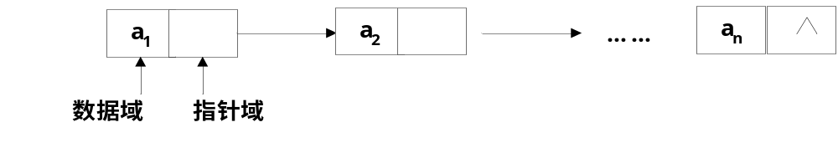
单链表
链表中，每个结点只包含一个指针域，则称此链表为线性链表或单链表。
30

Slide 32
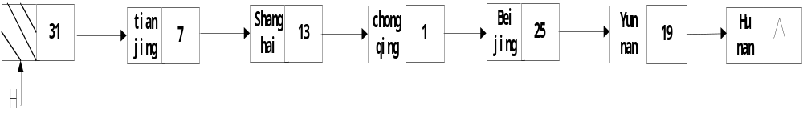
带头结点的单链表
有时为了操作方便，在单链表的第一个结点之前添加一个结点，称头结点或伪结点，头结点的数据域可以不存放任何信息，也可以存放其他特殊信息，头结点的指针域存放第一个元素结点的存储地址，即指向第一个结点的指针值。此时，单链表的头指针指向头结点，称其为带头结点的单链表。

Slide 33
单链表的建立
1.单链表结点的建立
类型定义
typedef struct node
{int data;
struct node *next;
}Lnode,*linklist;
/* Lnode为结点类型，linklist为指向结点的指针类型*/

Slide 34
使用注意事项
若:LNode *h,*p;或 linklist h,p; //p,h为变量
p=(LNode *)malloc(sizeof(Lnode));//P有操作对象
此时,P和对象之间的关系:
(*p)表示p所指向的结点
(*p).data⇔p->data表示p指向结点的数据域
(*p).next⇔p->next表示p指向结点的指针域
data
next
p
结点（*p）

Slide 35
2.建立单链表
单链表的建立是将先建立好的一个个结点串联起来即可，也就是每个结点的指针域存储下一个结点的地址。例如：有一个链表存储了4个学生的简单信息，包括学号、姓名。
该链表数据域存储的学生信息，就不只一项了，故结点的类型定义如下：
typedef struct stu /*结点结构声明*/
{int Number; /*学生学号*/
char Name[Max]; /*学生姓名*/
struct stu *Next; /*指向后继节点的指针*/
}student;

Slide 36
Head
^
^
^
Pointer
New

Slide 37
Head
1 Alan ^
^
New
^
Pointer

Slide 38
Head
1 Alan ^
^
New
New
Pointer
New

Slide 39
Head
1 Alan ^
2 Bob ^
Pointer
New

Slide 40
Head
1 Alan
2 Bob ^
Pointer
New

Slide 41
Head
1 Alan
2 Bob ^
Pointer
New

Slide 42
Head
1 Alan
2 Bob ^
3 Tom ^
Pointer
New

Slide 43
Head
1 Alan
2 Bob
3 Tom ^
Pointer
New

Slide 44
Head
1 Alan
2 Bob
3 Tom ^
Pointer
New

Slide 45
Head
1 Alan
2 Bob
3 Tom ^
4 kate ^
Pointer
New

Slide 46
Head
1 Alan
2 Bob
3 Tom
4 Kate ^
Pointer
New

Slide 47
Head
1 Alan
2 Bob
3 Tom
4 Kate ^
Pointer
New

Slide 48
3.单链表的输出
输出单链表中每一个结点的数据，我们需要先将一个指针变量pointer指向第一个结点，输出数据域。然后再将pointer指针指向下一个结点（pointer=pointer－>next），再输出数据域。重复执行此步骤直到pointer指针指向NULL为止，也就是输出最后一个结点为止。

Slide 49
Head
1 Alan
2 Bob
3 Tom
4 Kate ^
Pointer
1 Alan

Slide 50
Head
1 Alan
2 Bob
3 Tom
4 Kate ^
Pointer
2 Bob

Slide 51
Head
1 Alan
2 Bob
3 Tom
4 Kate ^
Pointer
3 Tom

Slide 52
Head
1 Alan
2 Bob
3 Tom
4 kate ^
Pointer
4 Kate

Slide 53
Head
1 Alan
2 Bob
3 Tom
4 Kate ^
^
Pointer

Slide 54
单链表的基本运算
1.查找一
    提出问题
针对上述的学生简单信息链表，如果想要根据姓名查找某位同学，看是否存在，如存在打印该同学的学号，如没有给出反馈信息。
Head
1 Alan
2 Bob
3 Tom
4 Kate ^

Slide 55
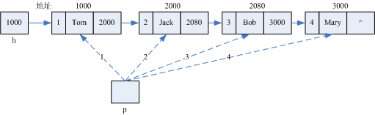
单链表的基本运算
    分析问题

Slide 56
单链表的基本运算
2.查找二
    提出问题
针对上述的学生简单信息链表，如果想要查找第i个同
学，i由用户给定，找到后打印该同学的学号以及姓名。

Slide 57
单链表的基本运算
    分析问题
    单链表是由一个一个的结点链接而成，因此无法直接获得第i个元素。我们只有定义一个累加器，从头出发，顺着往下搜索，有一个累加器增加1，直到找到第i个结点为止，也就是累加器等于i为止。

Slide 58
单链表的基本运算
    解决问题
    算法思路：
    定义一个指针变量p，p从链表第一个结点出发，并定义累加器j＝1。
    移动指针p，让p指向下一个结点，同时累加j。
    通过j的值查找j=i的结点。
    重复执行第2，第3步，直到p为空或p指向第i个元素。

Slide 59
单链表的基本运算
3.插入一
    提出问题
针对上述的学生简单信息链表，如果我们又有了一位新同学，想要插入到某个同学的后面，那么应该怎么处理

Slide 60
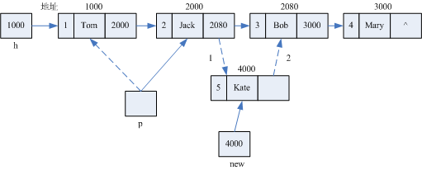
单链表的基本运算
    分析问题
    指针的改变用下面两个语句来描述：
    2号箭头 new->next=p->next
    1号箭头 p->next=new

Slide 61
单链表的基本运算
4.插入二
    提出问题
针对上述的学生简单信息链表，如果我们又有了一位新同学，想要插入到第i个同学的后面，那么应该怎么处理？

Slide 62
单链表的基本运算
    分析问题
    要插入到第i个同学的后面，所以首先得利用基本运算二来找到第i个同学，然后再插入。算法思路类似基本运算三，应该是：
        查找定位，找第i个元素
        生成一个新的结点new
        给新结点赋值，即输入新同学的信息
        将新的结点链入单链表中

Slide 63
单链表的基本运算
5.删除一
    提出问题
针对上述的学生简单信息链表，如果我们有一位同学休学了，想要删除该同学，那么应该怎么处理。

Slide 64
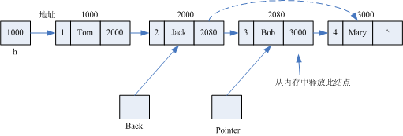
单链表的基本运算
    分析问题
    Back->next=Pointer->next;
    free(Pointer);

Slide 65
单链表的基本运算
6.删除二
    提出问题
针对上述的学生简单信息链表，如果我们想要删除第i个同学的信息，那么应该怎么处理。

Slide 66
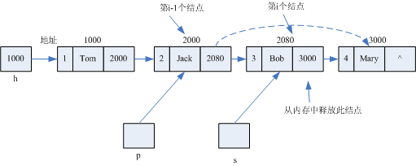
单链表的基本运算
    分析问题
    先找到第i-1个同学p，然后让s指向第i个同学，在改变指针方向，最后释放。
    s=p->next;
    p->next=s->next;
    free(s);

Slide 67
单链表特点
      它是一种动态结构，整个存储空间为多个链表共用
      不需预先分配空间
      指针占用额外存储空间
      不能随机存取，查找速度慢

Slide 68
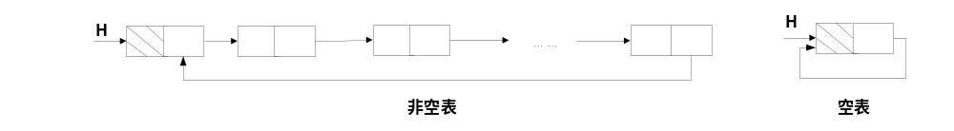
循环链表
循环链表是指在单链表中最后一个结点的链域值不是NUIL，而是指向头结点，整个表形成一环。
特点:是从表中任意结点出发均可以找到表中其它的结点.
操作与单链表基本一致,循环条件不同
      单链表p或p->next=NULL
      循环链表p或p->next=H

Slide 69
双向链表
每一个结点中有两个指针域，其一指向直接后继，另一指向直接前趋的链表叫双向链表。
双向链表的结点描述为：
typedef struct dulnode
{elemtype data;
struct dulnode *next,*prior;
}dulnode;
prior
element
next

Slide 70
双向链表(续)
空双向循环链表：
L
非空双向循环链表：
A
B
L
a
b
c
p
具有恒等关系:p->prior->next⬄ p⬄ p->next->proir;

Slide 71
线性表的顺序存储和链式存储在操作上的比较：
 | 顺序存储 | 链式存储
循环控制变量 | 下标变量i | 指针变量P
初始化 | i=0； | P=head;或： P=head->next;
处理对象 | a[i] | *p
下一对象 | i++; | P=p->next;
循环条件 | i<n(长度) | P!=NULL

Slide 72
本节学习要点
1.了解顺序表、链表的概念、含义、区别。
2.熟练掌握这两类存储结构的描述方法。
3.熟练掌握线性表在顺序存储结构上实现基本操作：查找、 插入和删除的算法。
4.熟练掌握在单链表结构中实现线性表操作的基本方法，能在实际应用中选用适当的链表结构。

